Slide 1
Разработка редактора интерактивного электронного купона и реализация на платформе Flash
Долбешкин Андрей Николаевич, 345 группа
Руководитель: кандидат ф.-м.н. Вячеслав Алексеевич Кириллин

Slide 2
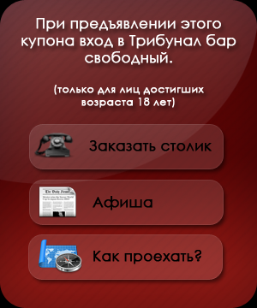
SmartKupon
Система мобильного маркетинга

Slide 3
Постановка задачи
Разработать программу, позволяющую редактировать купон со следующими возможностями:
  Добавление картинок на фон, их перемещение
  Система слоев
  Undo/Redo
  Отправка серверу сообщений с информацией о купонах
Провести необходимые исследования

Slide 4
Описание решения
Исследование возможностей сжатия купона
Основная проблема – сжатие текста без потерь качества
Купон | Размер лицевой стороны купона до сжатия, Кб | Размер задней стороны купона до сжатия, Кб | Размер лицевой стороны купона после сжатия, Кб | Размер задней стороны купона после сжатия, Кб
Sushi Land | 40 | 35 | 17 | 14
Cocabar | 49 | 49 | 25 | 24
Восточный экспресс | 52 | 43 | 25 | 19
Трибунал бар | 43 | 30 | 19 | 11
Челентано | 55 | 55 | 30 | 30

Slide 5
Описание решения
Изменения в требованиях к редактору:
  Добавление уже готового купона
  Выделение на нем активных областей с помощью «скругленного» прямоугольника
  Отправка сообщений серверу с информацией об активных областях (координаты, размеры)

Slide 6
Заключение
Разработано программное средство, для редактирования купона с возможностями:
  Добавление уже готового купона
  Выделение на нем активных областей с помощью «скругленного» прямоугольника
  Отправка сообщений серверу с информацией об активных областях (координаты, размеры)
  Функция отмены/перевыполнения действий пользователя

Slide 7
Планы на будущее
Провести полную интеграцию редактора с системой SmartKupon

